Slide 1
L. 9の文法
21G.S.56, Spring, 2023
相川

Slide 2
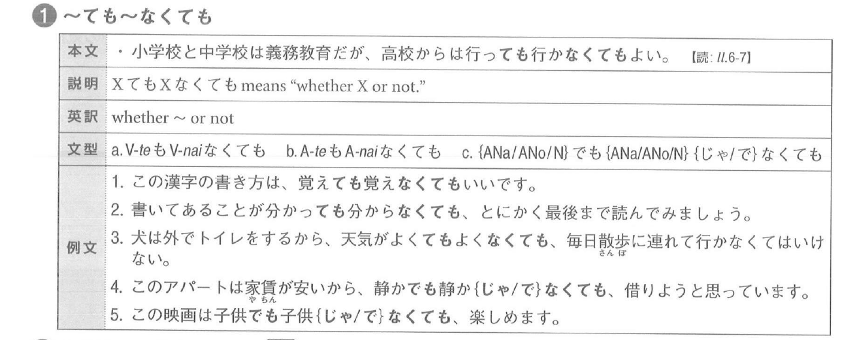
© Kurosio Publishers. All rights reserved. This content is excluded from our Creative Commons license. For more information, see https://ocw.mit.edu/help/faq-fair-use/

Slide 3
1. ~ても〜なくても (whether do X or not)
i-adj: 形容詞（けいようし）
  高くても、高くなくても
  よくても、よくなくても
Na-adj: 形容動詞（けいようどうし）
  便利でも、便利じゃ/でなくても
Noun: 名詞（めいし）
  学生でも学生じゃ/でなくても
Verb: 動詞（どおし）
  書いても書かなくても
  結婚してもしなくても (cf.結婚しても結婚しなくても)
  結婚していてもしていなくても (cf.結婚していても結婚していなくても）

Slide 4
忙しい
先生が厳しい
授業が大変
先生が日本人
友達がいる
いい成績が取れる
物価が高い

Slide 5
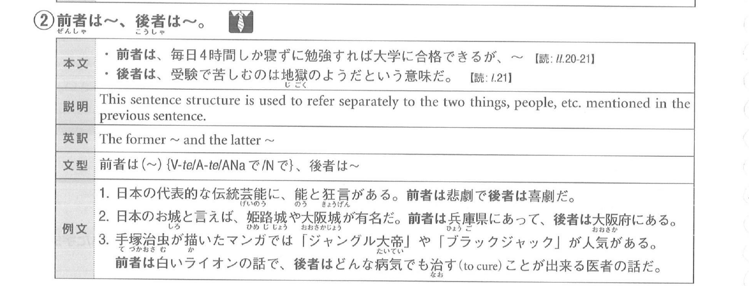
2. 前者は、…….後者は、…..
とてもフォーマルな言い方
© Kurosio Publishers. All rights reserved. This content is excluded from our Creative Commons license. For more information, see https://ocw.mit.edu/help/faq-fair-use/

Slide 6
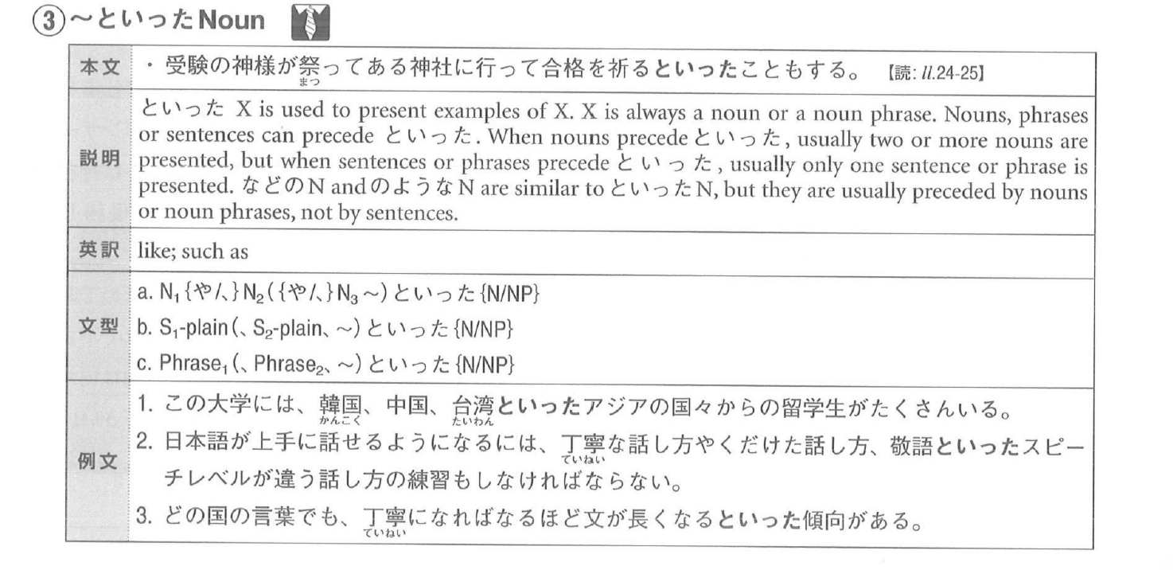
© Kurosio Publishers. All rights reserved. This content is excluded from our Creative Commons license. For more information, see https://ocw.mit.edu/help/faq-fair-use/

Slide 7
3. XといったY （xといったY: X is used to present examples of Y. )
MITには、________といった国からの留学生が多い。
MITの学生は、_______といった科目（かもく: subject)を専攻する学生が多い。
日本語には、＿＿＿＿＿といった難しい文法がある。
__(sentence/phrase)___といった傾向（けいこう）がある。

Slide 8
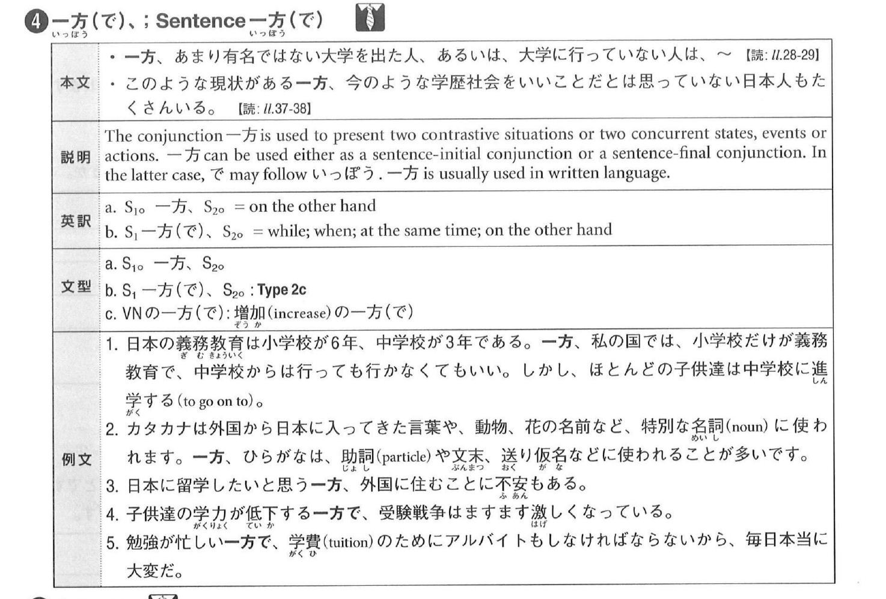
© Kurosio Publishers. All rights reserved. This content is excluded from our Creative Commons license. For more information, see https://ocw.mit.edu/help/faq-fair-use/

Slide 9
4. S1。一方(で)、S2。
Sentence 一方(で)…..
S1。一方、S2。（on the other hand)
S1一方で、S2。 (while…at the same time; on the other hand)
日本の義務教育は、９年である。一方、私の国では小学校の６年間だけである。
日本語を勉強したいと思う一方で、はやく卒業もしたい。
勉強が忙しい一方で、アルバイトもしなければいけないから、毎日大変だ。

Slide 10
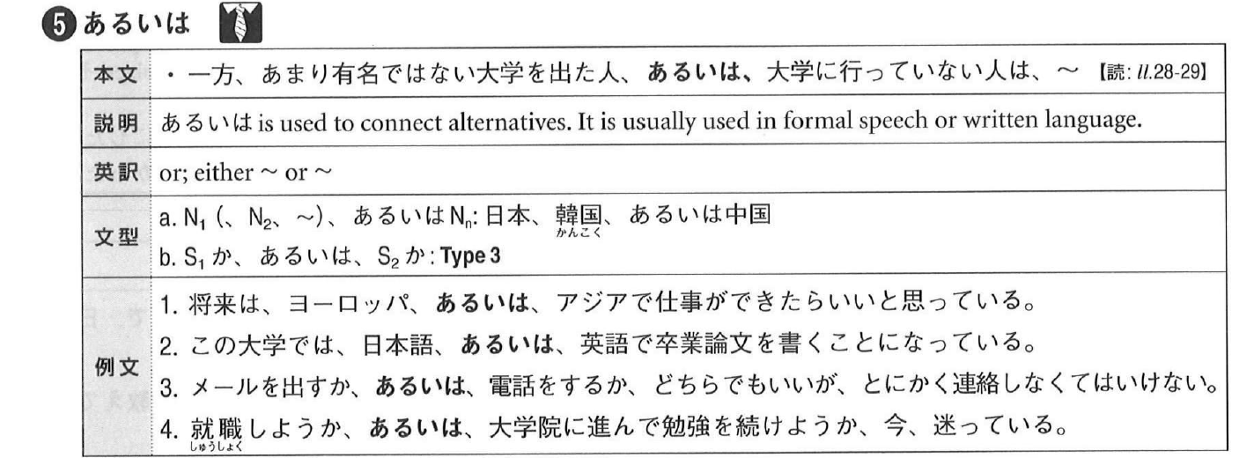
© Kurosio Publishers. All rights reserved. This content is excluded from our Creative Commons license. For more information, see https://ocw.mit.edu/help/faq-fair-use/

Slide 11
5. あるいは
N1, N2, あるいは N. (例)日本、韓国、あるいは中国
(N1あるいはN2 〜= “N1やN2” but あるいは is more formal/written form.)
(N1、N2、あるいはN3 vs. N1、N2、や N3 (??))
(N1 あるいは N2 vs. N1かN2: 日本、韓国、あるいは中国 vs.*日本、韓国、か中国)
Sentenceか、あるいは、Sentenceか …………
（例）就職（しゅうしょく）しようか、あるいは大学院に行こうか、とても迷って（まよって）いる。
(就職（しゅうしょく）しようか、＊や大学院に行こうか、とても迷って（まよって）いる。）
日本語を話すこと、あるいは、聞くことは、難しい。
（日本語を話すことや聞くことは、難しい。）
将来、______あるいは_____のような会社に入れたらいいと思う。
今晩、_(going to a party-volitional)_あるいは_(studying at a dorm-volitional) _迷っている。

Slide 12
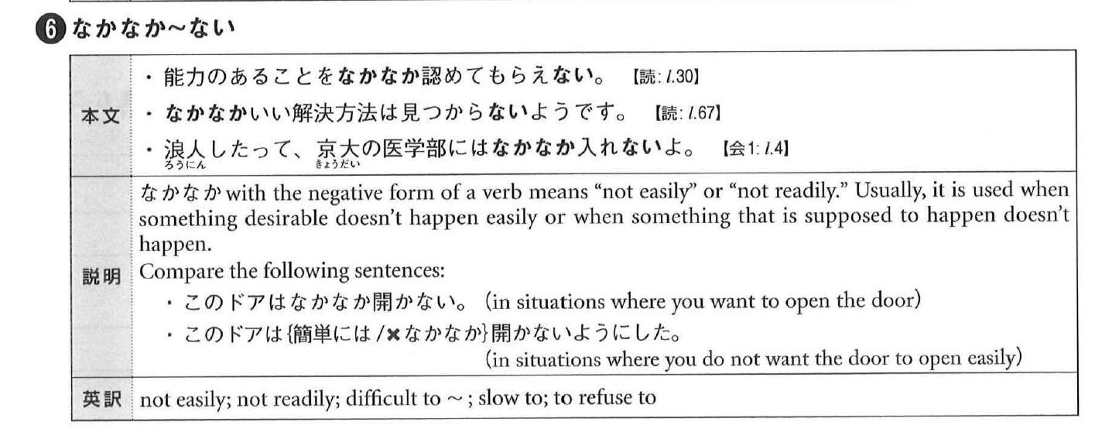
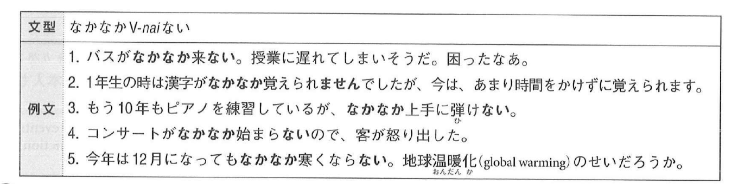
© Kurosio Publishers. All rights reserved. This content is excluded from our Creative Commons license. For more information, see https://ocw.mit.edu/help/faq-fair-use/

Slide 13
6. なかなか ~ Neg (not easily…<takes more time/effort than expected>)
このドアは、なかなあ開かない。
東京大学には、なかなか入れないよ。
漢字がなかなか覚えられない。
バスがなかなか来ない。
Compare the following:
ドアはなかなか開かない。
ドアを{簡単に/ なかなか} 開かないようにした。
宿題を学生が{簡単に/ なかなか} できないようにした。

Slide 14
電車がなかなか….
単語（たんご）がなかなか….
コンサートがなかなか….
毎日ピアノを練習しているのに、なかなか….
毎日日本語を練習しているのに、なかなか…
先生がなかなか…
友達がなかなか…

Slide 15
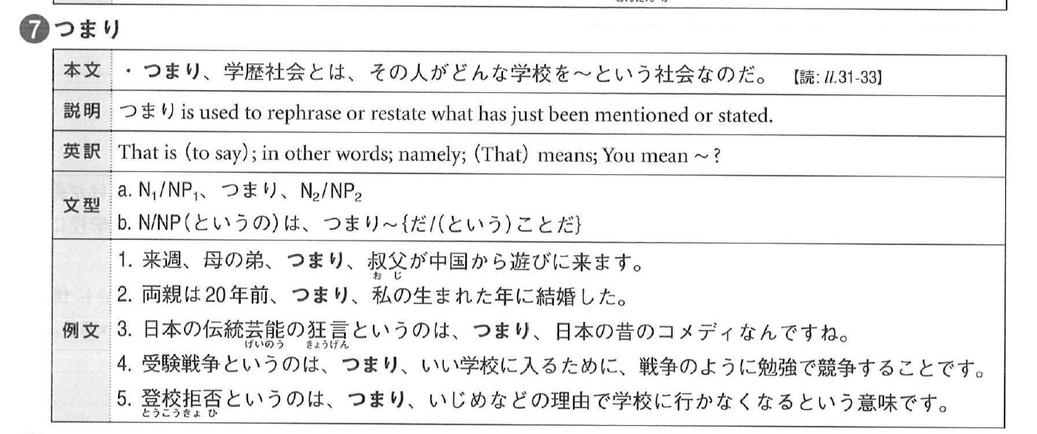
© Kurosio Publishers. All rights reserved. This content is excluded from our Creative Commons license. For more information, see https://ocw.mit.edu/help/faq-fair-use/

Slide 16
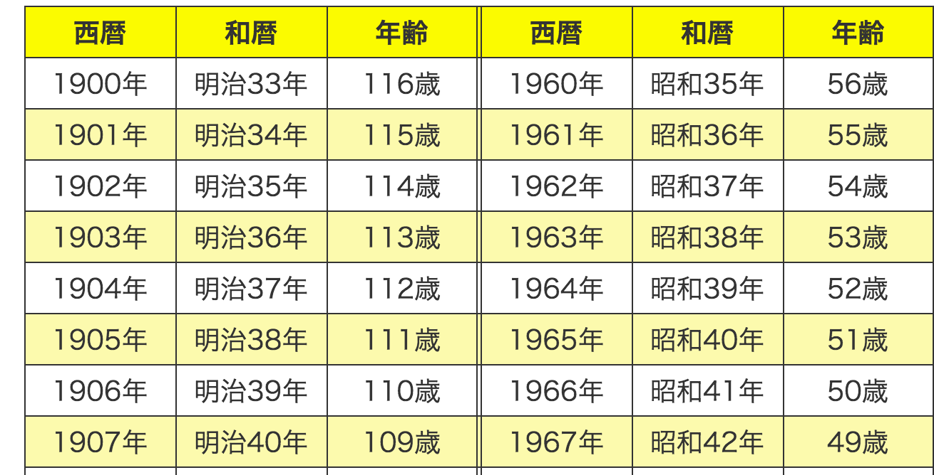
7. つまり (that is)
母の弟、つまり叔父（おじ）
母の妹、つまり叔母（おば）
父の母、つまり
父の父、つまり
昭和40年、つまり
私の父は、昭和４２年、つまり__________に生まれました。
狂言というのは、つまり、日本の昔のコメディですよ。
受験戦争というのは、つまり＿＿＿＿＿＿＿＿＿＿＿（という）ことです。
登校拒否（とうこうきょひ）というのは、つまり＿＿＿＿（という）ことです。（〜という意味です。）
地球温暖化（ちきゅうおんだんか）というのは、つまり＿＿＿＿＿＿＿ということです。

Slide 17
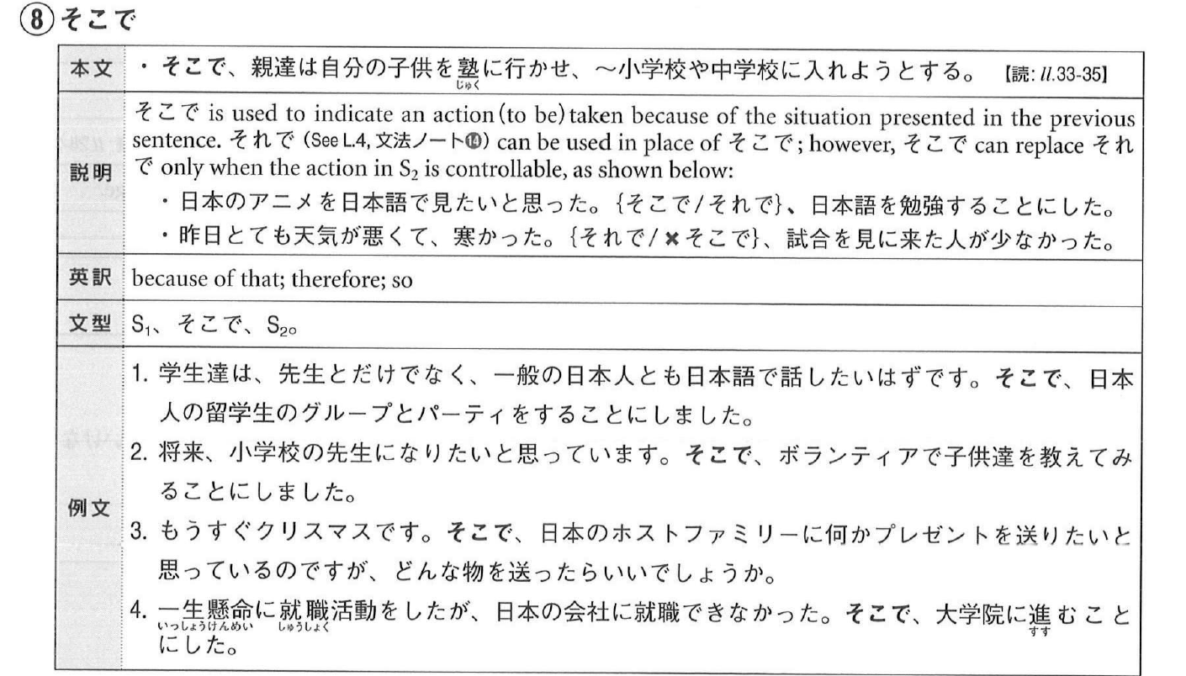
8. そこで (therefore)
(文の初めに使う）
© Kurosio Publishers. All rights reserved. This content is excluded from our Creative Commons license. For more information, see https://ocw.mit.edu/help/faq-fair-use/

Slide 18
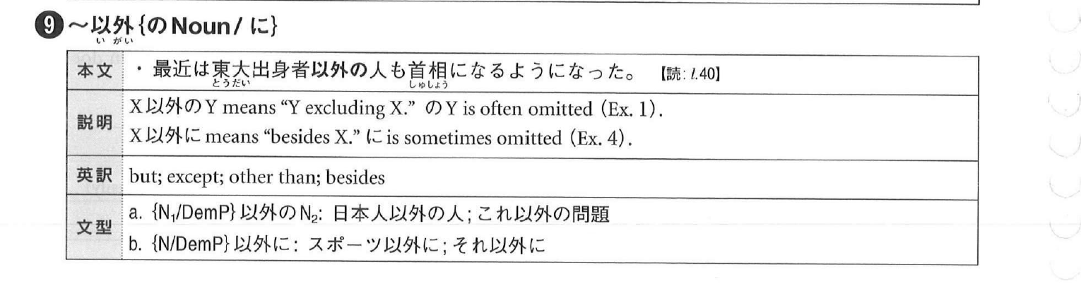
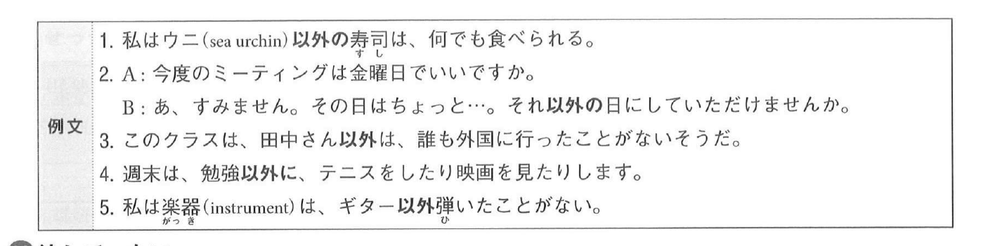
© Kurosio Publishers. All rights reserved. This content is excluded from our Creative Commons license. For more information, see https://ocw.mit.edu/help/faq-fair-use/

Slide 19
9. ~以外（のNoun)/ ~以外に….
私はうなぎ以外のすしは、何でも好きだ。
あの人以外の人なら、だれとでもデートするわ。
このクラスでは、田中さん以外の人は、みんな外国に行ったことがある。
日本語以外に、中国語もフランス語もできる。
週末は、勉強以外に______________________
楽器は、ピアノ以外に＿＿＿＿＿＿＿＿＿＿
スポーツは、野球以外に＿＿＿＿＿＿＿＿＿

Slide 20
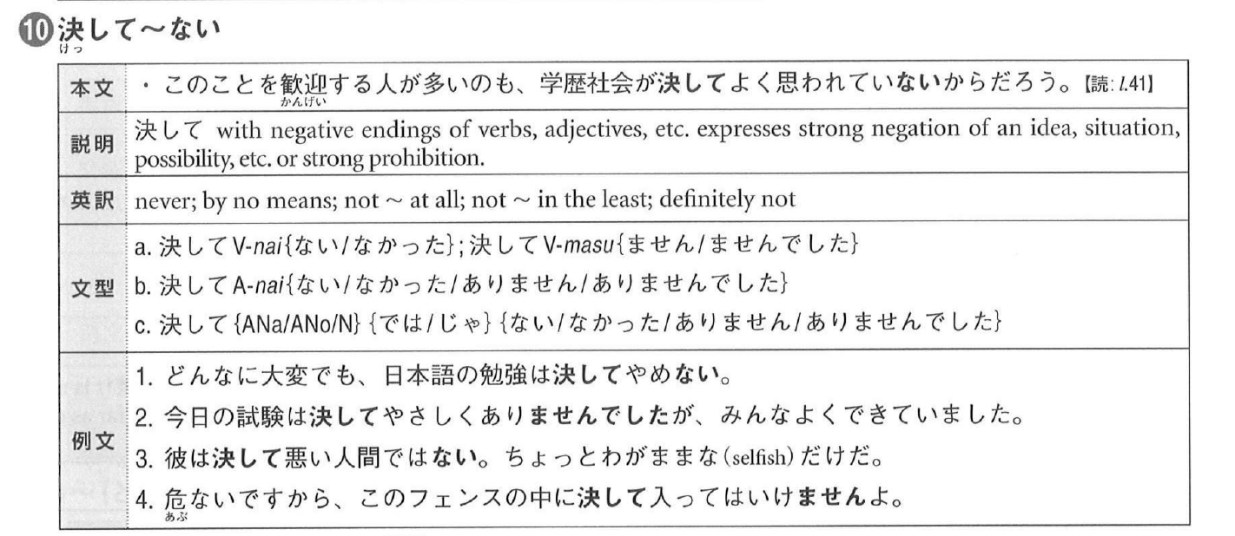
© Kurosio Publishers. All rights reserved. This content is excluded from our Creative Commons license. For more information, see https://ocw.mit.edu/help/faq-fair-use/

Slide 21
10. 決して~neg. (never; by no means; definitely not)
Negative polarity:
あまり
ぜんぜん
なかなか
しか
決して（けっして）

Slide 22
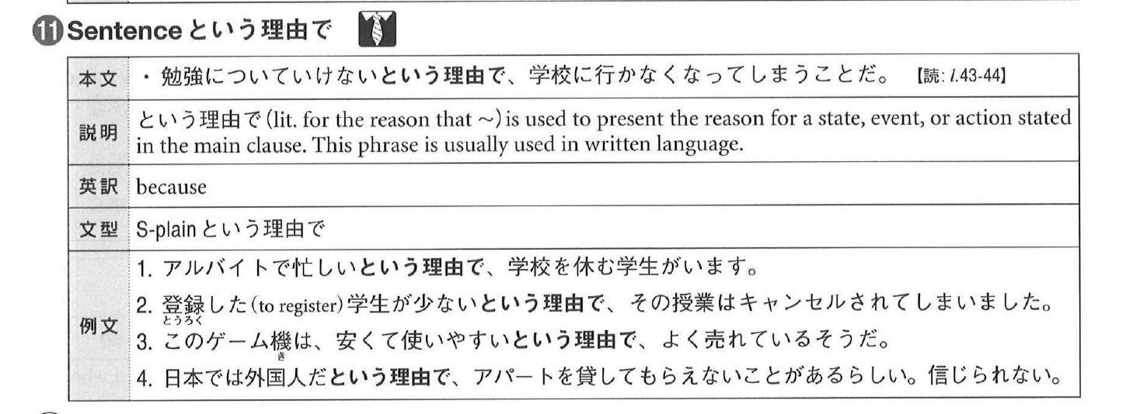
Cf. ~といった理由で….
© Kurosio Publishers. All rights reserved. This content is excluded from our Creative Commons license. For more information, see https://ocw.mit.edu/help/faq-fair-use/

Slide 23
11. Sentence という理由で…(because~)
P-setの宿題で忙しいという理由で、クラスを休む学生が多い。
日本語のクラスは、大変だという理由で、学期（がっき）の途中（とちゅう）でやめてしまう学生が多い。
このコンピューターは、使いにくいという理由で、人気があまりない。
彼は、外国人だという理由で、アパートを借りることができない。
アルバイトが忙しいという理由で、________
このアニメは、＿＿＿＿＿＿＿という理由で、________
このゲームは、＿＿＿＿＿＿＿という理由で、________

Slide 24
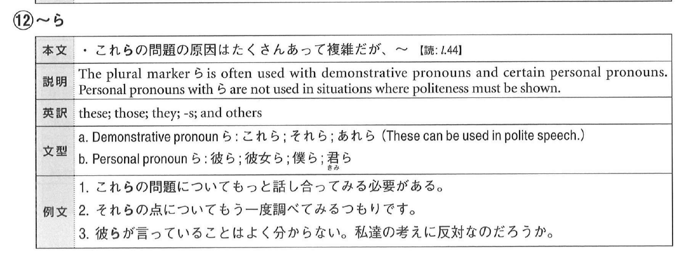
© Kurosio Publishers. All rights reserved. This content is excluded from our Creative Commons license. For more information, see https://ocw.mit.edu/help/faq-fair-use/

Slide 25
12. ~ら (plural suffix)
Plural Suffix
Pronoun/demonstratives:
  彼ら、彼女ら、僕ら、君ら、これら、あれら、それら、
Looking down:
  あいつら、そいつら、お前ら、てめえら、etc.
＊先生ら/＊大人ら/*犬ら/*ねこら
達（たち）(plural suffix for human nouns)
私達、あなた達、彼達、学生達、普通の人達、
おじさん達、大人達、etc.

Slide 26
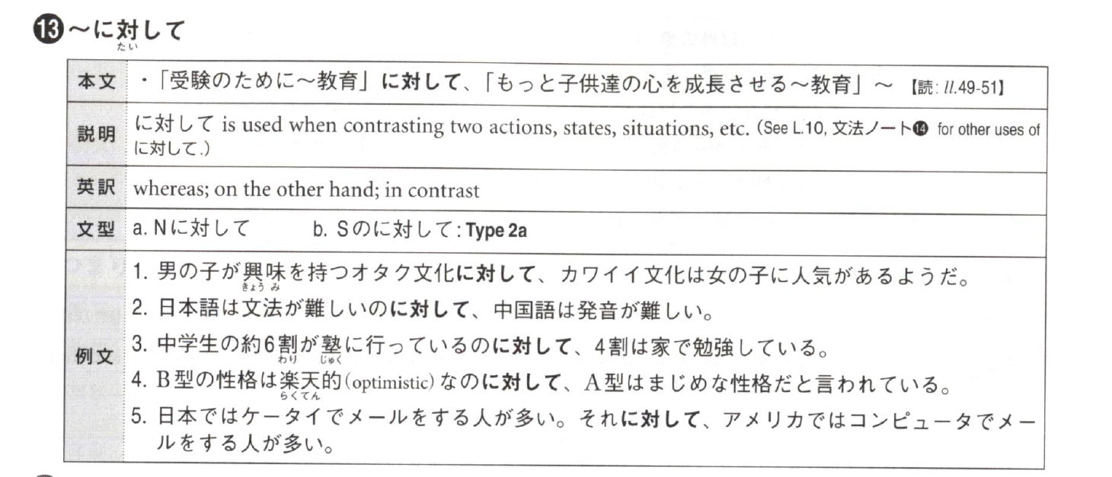
© Kurosio Publishers. All rights reserved. This content is excluded from our Creative Commons license. For more information, see https://ocw.mit.edu/help/faq-fair-use/

Slide 27
13. ~に対して
(~に）対する (against)
アメリカは、ロシアに対して、強い経済プレッシャーをかけた。
日本には、「オタク文化」に対して、「カワイイ文化」もある。
日本では、Lineを使う人が多い。それに対して、アメリカでは、 Twitterを使う人が多い。
(cf. ハーバード対MITの試合（しあい））

Slide 28
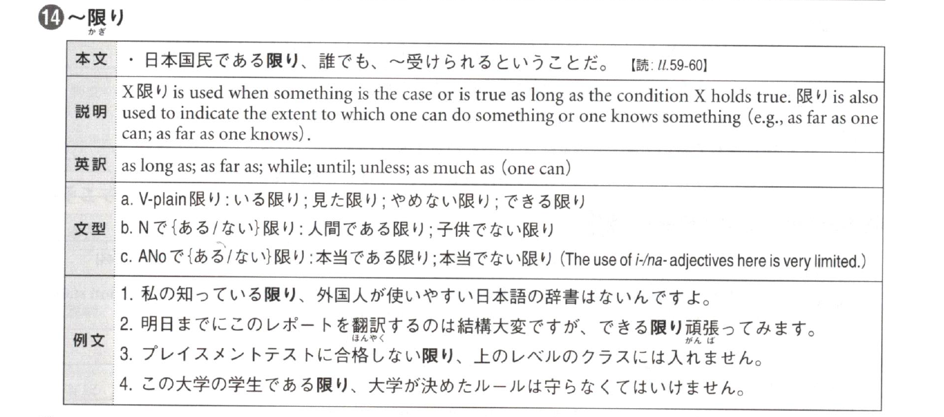
© Kurosio Publishers. All rights reserved. This content is excluded from our Creative Commons license. For more information, see https://ocw.mit.edu/help/faq-fair-use/

Slide 29
14. ~限り (as long as ~; as far as ~)
動詞・形容詞- plain限り
名詞・形容動詞である・ない限り
私の知っている限り、___________
アメリカ人じゃない限り、＿＿＿＿＿
プレースメントテストに合格しない限り、＿＿＿＿＿
いい大学に入らない限り、＿＿＿＿＿＿＿
授業が大変じゃない限り、＿＿＿＿＿＿＿

Slide 30
アメリカ人である限り、＿＿＿＿＿＿＿＿＿
漢字を千以上知らない限り、＿＿＿＿＿＿＿＿＿＿
MITで勉強している限り、毎日とても忙しい。
このプログラムで勉強している限り、いつも日本語で話さなければいけない。
この寮（りょう）に住んでいる限り、ペットは飼えない。
この会社で働いている限り、＿＿＿＿＿＿＿＿
(cf. ~ている間、….)

Slide 31
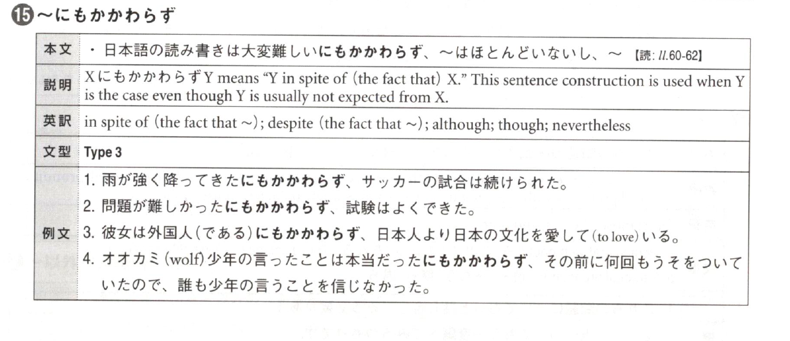
© Kurosio Publishers. All rights reserved. This content is excluded from our Creative Commons license. For more information, see https://ocw.mit.edu/help/faq-fair-use/

Slide 32
15. ~にもかかわらず (=~のに）
「のに」と意味的には、同じであるが、「にもかかわらず 」の方がもっとフォーマルである。
A: 試験できた？
B:う〜ん、すごく勉強した{のに/???にもかかわらず}、ぜんぜんできなかった。

Slide 33
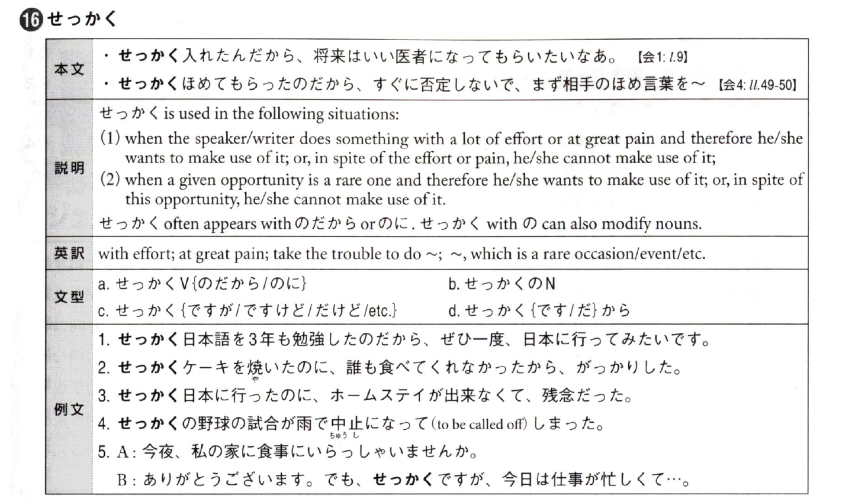
© Kurosio Publishers. All rights reserved. This content is excluded from our Creative Commons license. For more information, see https://ocw.mit.edu/help/faq-fair-use/

Slide 34
16. せっかく
せっかく …….ん・のだから、……
せっかく….のに、….
せっかく….けど、….
せっかくケーキを焼いたんだから、たくさん食べてください。
せっかくケーキを焼いたのに、だれも食べてくれなかった。
せっかくケーキを焼いたけど、だれも食べてくれなかった。
せっかく日本語を３年も勉強したんだから、_____
せっかく日本語を３年も勉強したのに、_____
せっかく日本語を３年も勉強したけど、_____
A: 今晩、うちに来ませんか。
B: ありがとうございます。せっかくですが、……

Slide 35
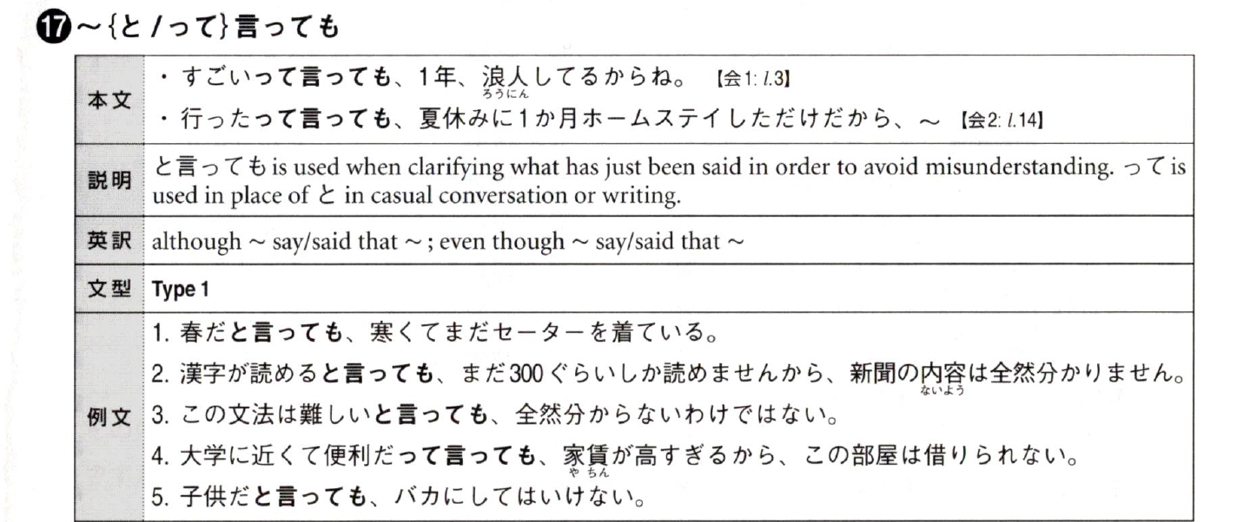
© Kurosio Publishers. All rights reserved. This content is excluded from our Creative Commons license. For more information, see https://ocw.mit.edu/help/faq-fair-use/

Slide 36
17. ~ {と/って}言っても
春だと言っても、まだ寒い。
漢字が読めると言っても、まだ３００ぐらいしか読めない。
日本語がわからないと言っても、ぜんぜんわからないというわけではない。
日本語がわかると言っても、＿＿＿＿＿＿＿＿
子供だと言っても、バカにしてはいけない。
学生だと言っても、＿＿＿＿＿＿＿＿＿＿＿＿＿
コンピューターだと言っても、＿＿＿＿＿＿＿＿＿＿
日本語の先生だと言っても、＿＿＿＿＿＿＿＿＿

Slide 37
MITの学生だと言っても、＿＿＿＿＿＿＿＿
アメリカ人だと言っても、＿＿＿＿＿＿＿
日本人だと言っても、＿＿＿＿＿＿＿
日本語を５年勉強したと言っても、＿＿＿＿＿＿＿
プログラミングができると言っても、＿＿＿＿＿＿

Slide 38
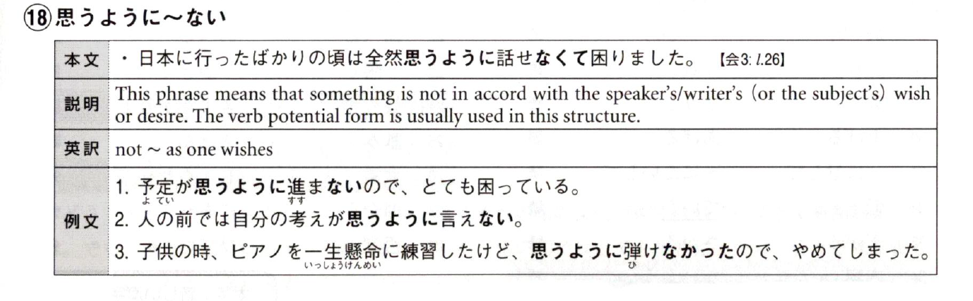
© Kurosio Publishers. All rights reserved. This content is excluded from our Creative Commons license. For more information, see https://ocw.mit.edu/help/faq-fair-use/

Slide 39
18. 思うように~ Neg.
思うようにいかない。
思うように進まない（すすまない）。
思うように仕事が進まない。
思うように日本語が話せない。
思うように_________________________

Slide 40
